Slide 1

编译器设计专题实验课2026
2026.04

Slide 2
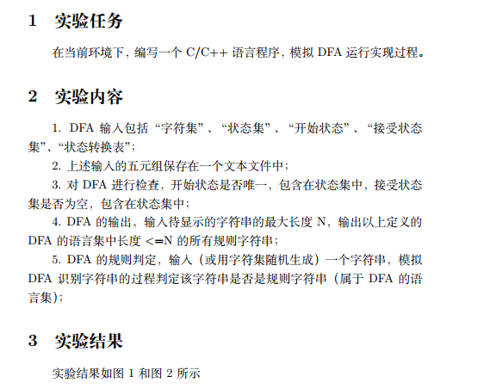
一、实验回顾
第一次实验，实现一个模拟的DFA，包括状态，状态转换等等，输入一串字符，输出可接受的字符流

Slide 3
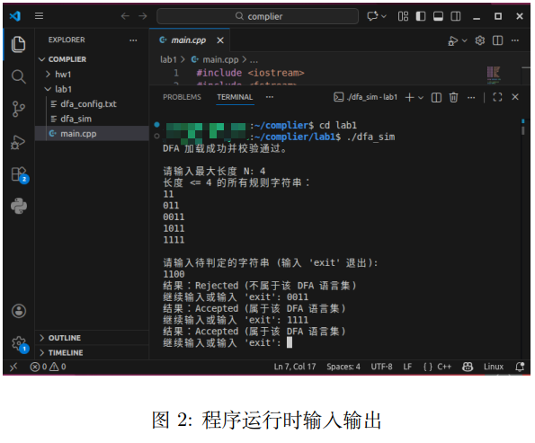
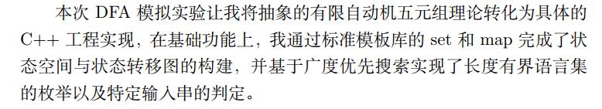
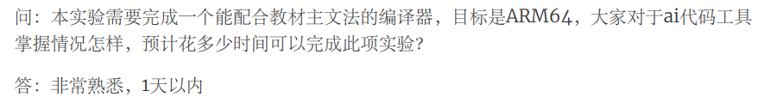
一、实验回顾
第一次实验，以同学作业为例

Slide 4
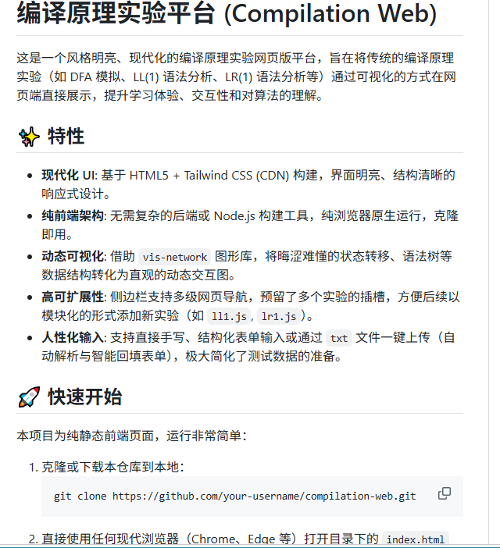
一、实验回顾
选做部分

Slide 5
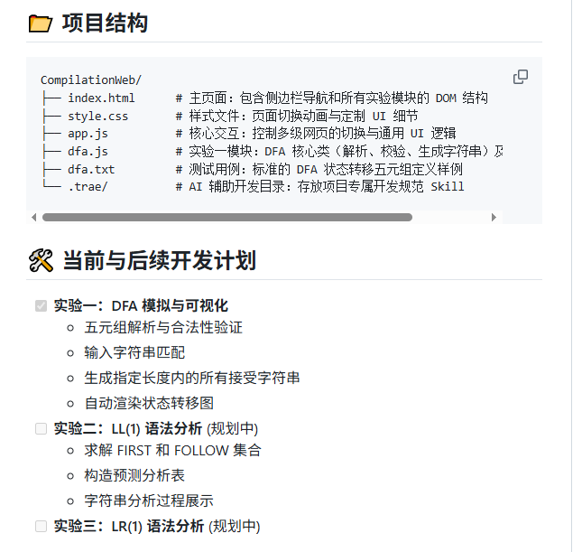
一、实验回顾
选做部分
在git上创建
代码仓库，实
现这个项目的
可视化和一致
性

Slide 6
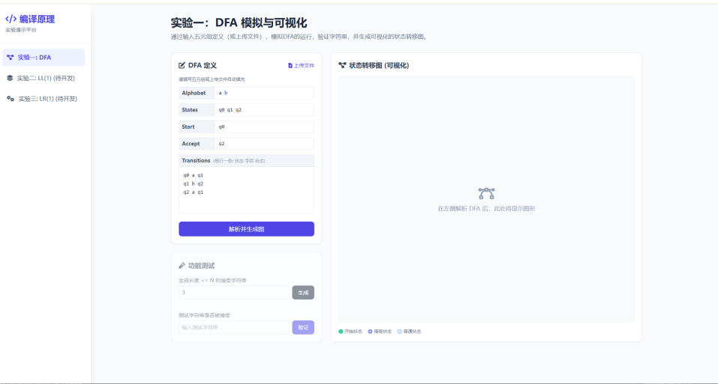
一、实验回顾
选做部分

Slide 7
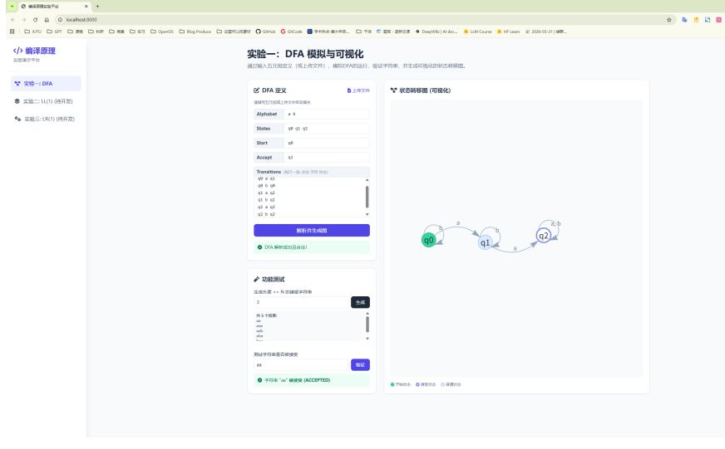
一、实验回顾

Slide 8
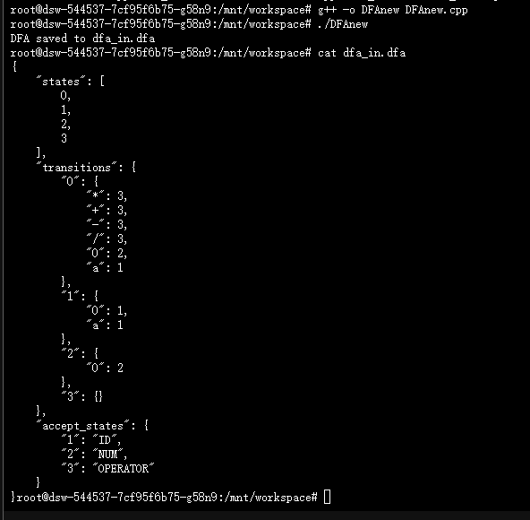
二、实验过程
实验一和实验二的关联
dfa_in.dfa. 该文件是实验一的输入，根据dfa表输出可接受字符流，该文件在实验二中加载作为词法分析的规则文件

Slide 9
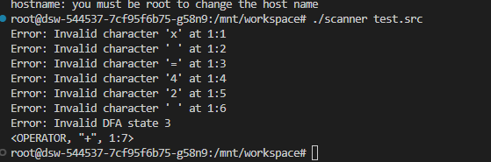
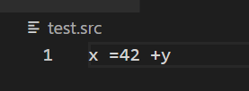
二、实验过程
实验2
当采用第一个dfa作为词法规则时，分析test.src报错，请大家分析报错原因，作为实验三回答问题部分
扩展DFA如下页所示，可接受ID，NUM和OPERATOR，这个DFA实现了四则运算。

Slide 10
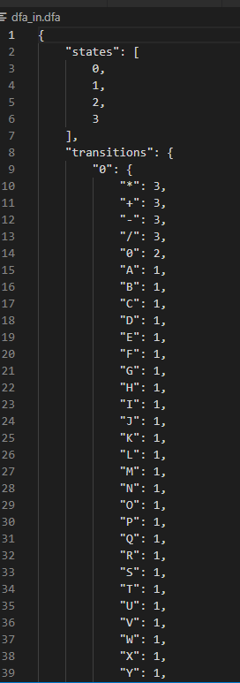
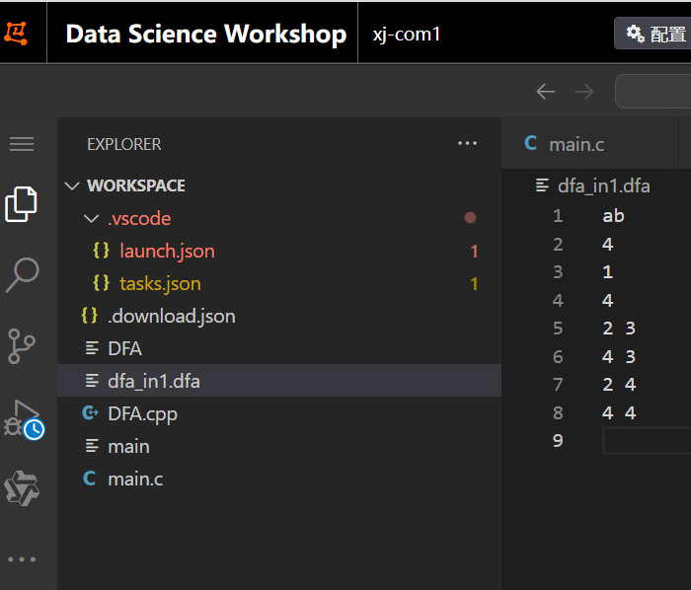
二、实验过程
实验2
扩展DFA ，
回顾检查第一次实验的DFA，DFA的写法不固定，目的是实现DFA的五元组

Slide 11
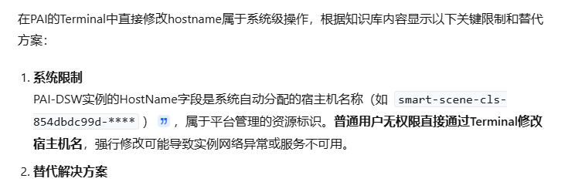
二、实验过程
实验一和实验二
1：如何体现自己的标志，在web ide中
试一下修改PS1变量，是一种临时修改变量方法，需要每次实验之前完成修改，报告贴截图的地方核对实验结果、ps1和报告提交人姓名
Bash
export PS1="[\u@\daihuijun \W]\$ " # 示例格式：显示用户、主机名和当前目录

Slide 12
二、实验过程
实验2内容
修改DFA文件，运行时候可以解析任何一个源程序文件，使其支持主文法，在后续验收可以通过随机编译测试。
可以将输入的json换成其他格式，比如text，csv，正则表达式等
实验2报告提交
修改ps1，在终端、实例名称或者其他地方显示，必做部分请提现一下，
AI赋能带来了更多更快的编程体验，因此评价的指标每年都在不断变化。

Slide 13
三、实验三任务
实验3
语法分析则以词法分析输出的单词序列为输入，依据语言的语法规则，构建出对应的语法分析表。
构建给定文法的LR(0)项目集规范族（Canonical Collection of LR(0) Items），为后续生成SLR(1)分析表提供基础。
实验要求
输入文法规则，支持扩展巴科斯范式（如 E → E + T | T）。
需要手动增广文法：添加新的起始产生式 S' → S（S为原文法起始符号）。
输出：生成LR(0)项目集规范族，计算每个状态的闭包（Closure）和状态转移（Goto）。
输出所有项目集、如可以实现规范族的图形化表示（如状态编号和转移关系）。需要考虑是否属于LR(0)文法（无移进-归约或归约-归约冲突）

Slide 14
三、实验三任务
实验3步骤
1.增广文法
添加新的起始产生式 S' → S，确保文法有唯一接受状态。
2.生成初始项目集
从增广文法的初始产生式 S' → ·S 开始，构建初始项目集 I0。
3. 计算闭包（Closure）
对每个项目集，递归添加所有可达的LR(0)项（如 A → α·Bβ 需添加 B → ·γ）。

Slide 15
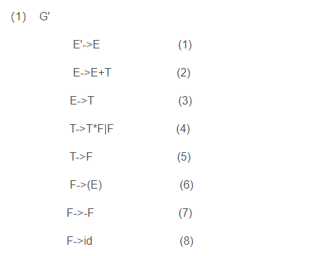
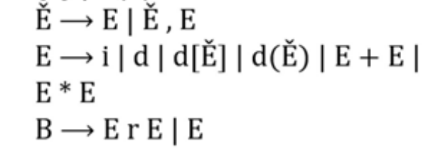
三、实验三任务
实验3
4. 计算转移（Goto）
对每个项目集和文法符号，计算转移后的新项目集。
5. 结果生成
重复步骤3-4，直到不再产生新项目集。
例如
S' → E
E → E + T | T
T → T * F | F
F → (E) | id

Slide 16
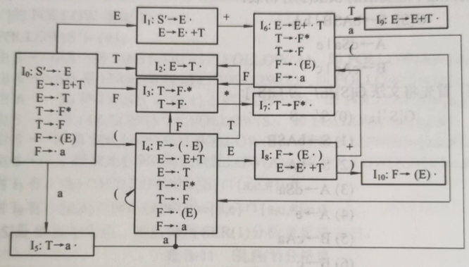
三、实验三任务
LR (0) 项目集（Item Set） 及其转移关系

Slide 17
三、实验三任务
多个状态里同时存在归约和移进项目，或者多个归约项目，违反了 LR (0) 项目集的定义，转移逻辑错误 I₀ 到 I₃ 的转移、I₆ 到 I₇ 的转移，都没有正确处理所有项目；项目闭包不完整；图里没有体现任何移进 / 归约冲突

Slide 18
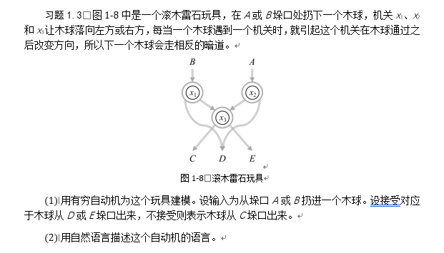
四、作业讲解

Slide 19
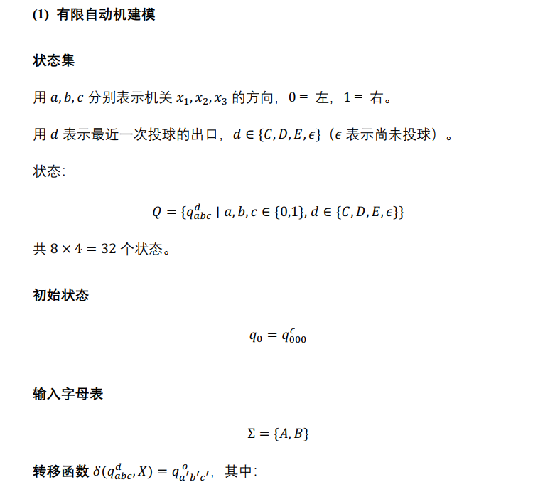
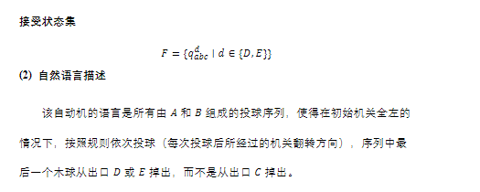
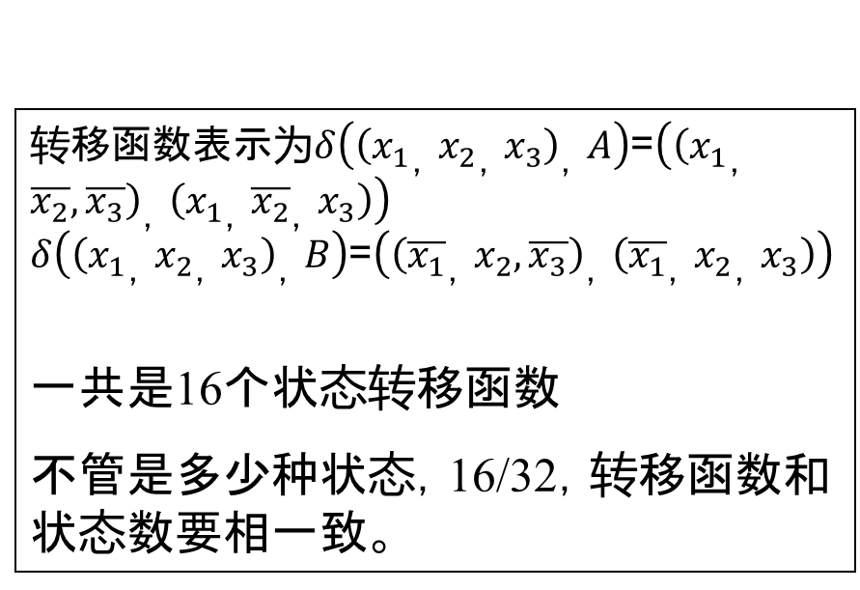
四、作业讲解
转移函数表示为$δ\left(\left(x_{1}，x_{2}{，x}_{3}\right)，A\right)$=$\left(\left(x_{1}，\overline{x_{2}}, \overline{x_{3}}\right)，\left(x_{1}，\overline{x_{2}}{，x}_{3}\right)\right)$
$δ\left(\left(x_{1}，x_{2}{，x}_{3}\right)，B\right)$=$\left(\left(\overline{x_{1}}，x_{2}, \overline{x_{3}}\right)，\left(\overline{x_{1}}，x_{2}{，x}_{3}\right)\right)$
一共是16个状态转移函数
不管是多少种状态，16/32，转移函数和状态数要相一致。

Slide 20
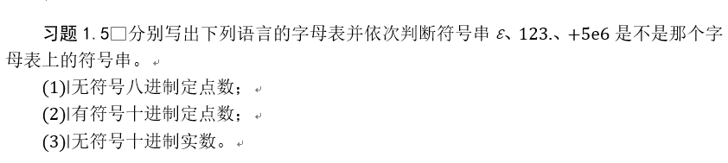
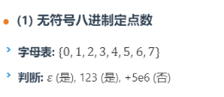
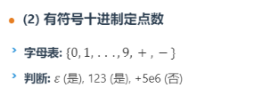
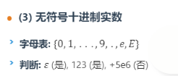
四、作业讲解
定点数是有小数点的数

Slide 21
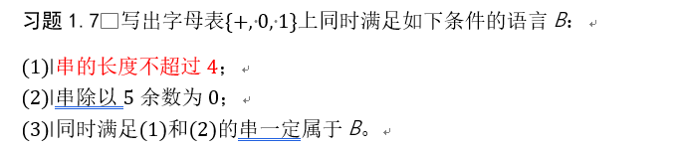
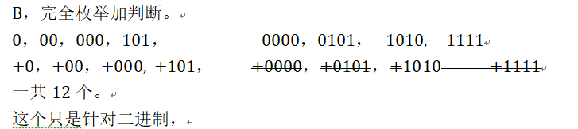
四、作业讲解

Slide 22
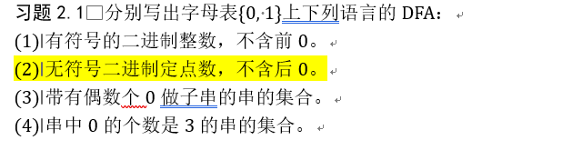
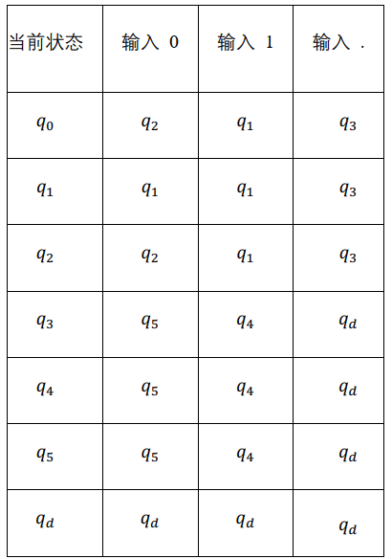
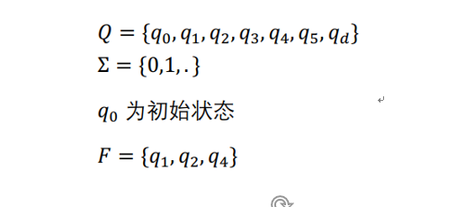
四、作业讲解
此次老师课堂更正字母表为{0，1，.}此处贴出的答案不是正确答案，是较为普遍的答案

Slide 23
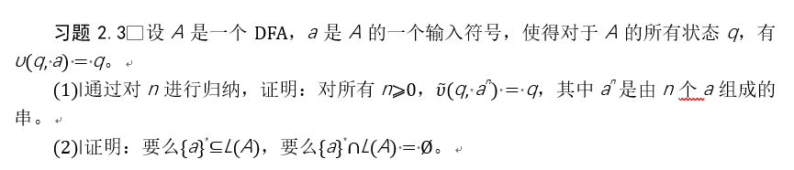
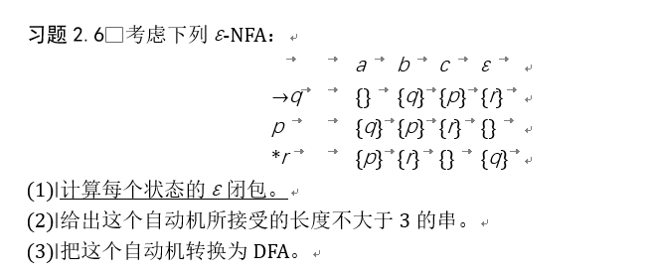
四、作业讲解
此题几乎所有同学都答对了

Slide 24
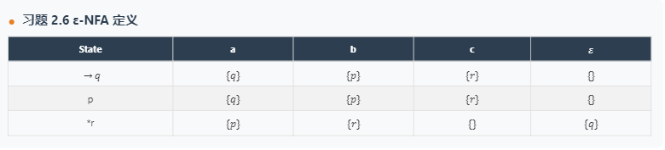

四、作业讲解
第二问是20个串

Slide 25
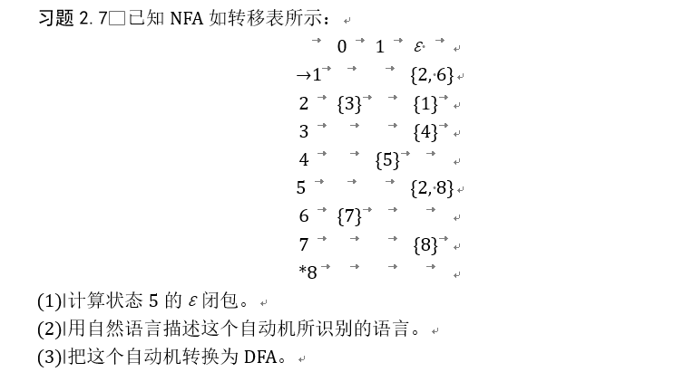
四、作业讲解

Slide 26
四、作业讲解
闭包是{1，2，5，6，8}
DFA状态缩减为三种状态

